Slide 1
Introduction au langage PL/SQL

Slide 2
Objectifs du chapitre
A la fin de ce chapitre, vous pourrez :
  expliquer la nécessité du langage PL/SQL
  présenter les avantages liés à l'utilisation du langage PL/SQL
  identifier les différents types de bloc PL/SQL
  utiliser iSQL*Plus en tant qu'environnement de développement pour le langage PL/SQL
  afficher des messages en langage PL/SQL
Notes:
But du chapitre
Ce chapitre présente le langage PL/SQL et les structures de programmation PL/SQL. Vous en saurez plus sur les avantages du langage PL/SQL. Vous apprendrez également à utiliser iSQL*Plus comme environnement de développement de code PL/SQL.

Slide 3





Définition du langage PL/SQL
PL/SQL :
  Signifie "Procedural Language extension to SQL" (extension procédurale du langage SQL)
  Est le langage standard d'accès aux données d'Oracle Corporation pour les bases de données relationnelles
  Intègre de manière transparente les structures procédurales au langage SQL
Notes:
Définition du langage PL/SQL
Le langage SQL (Structured Query Language) est le principal langage d'accès aux données et de modification des données dans une base relationnelle. Il existe un petit nombre de commandes SQL, que vous pouvez apprendre facilement et utiliser efficacement. Prenons l'exemple suivant :
SELECT first_name, department_id, salary FROM employees;
L'instruction SQL ci-dessus est simple et directe. Cependant, si vous souhaitez modifier des données extraites de manière conditionnelle, vous vous heurtez aux limitations du langage SQL.
Imaginons un problème légèrement différent :
Pour chaque employé extrait, examinez department_id et le salaire. En fonction des performances du département et également du salaire (salary) des employés, vous pouvez accorder des bonus différents aux employés.
Vous savez que vous devez exécuter l'instruction SQL ci-dessus, collecter les données, puis appliquer une logique aux données. L'un des moyens de gérer ce problème consiste à écrire des instructions SQL pour chaque département et d'accorder des bonus aux employés du département. Rappelez-vous que vous devez également vérifier le salaire avant de décider de la quantité de bonus. Le problème devient alors plus complexe. Vous vous rendez compte que le problème serait beaucoup plus simple si vous disposiez d'instructions conditionnelles. Le langage PL/SQL est conçu pour faire face à ces besoins. Il offre une extension de programmation pour les instructions SQL existantes.

Slide 4
A propos du langage PL/SQL
Le langage PL/SQL :
  Offre une structure de bloc pour les unités de code exécutables. La maintenance du code est facilitée avec une structure bien définie.
  Fournit des structures procédurales telles que :
    Variables, constantes et types
    Structures de contrôle, telles que les instructions conditionnelles et les boucles
    Programmes réutilisables écrits une fois et exécutés plusieurs fois
Notes:
A propos du langage PL/SQL
Le langage PL/SQL définit une structure de bloc pour l'écriture de code. La maintenance et le débogage du code sont facilités avec une telle structure. Il devient facile de comprendre le flux et l'exécution du programme.
Le langage PL/SQL offre des fonctionnalités d'ingénierie logicielle modernes telles que l'encapsulation de données, le traitement des exceptions, le masquage des données et l'orientation objet. Il apporte en outre au serveur et aux outils Oracle les dernières évolutions en matière de programmation. Le langage PL/SQL offre toutes les structures procédurales disponibles dans les différents langages de programmation de troisième génération.

Slide 5

Environnement PL/SQL
Moteur PL/SQL
procédural
Programme
d'exécution des
instructions
procédurales
Bloc
PL/SQL
SQL
Programme d'exécution
des instructions SQL
Serveur de base de données Oracle
Notes:
Environnement PL/SQL
La diapositive ci-dessus illustre l'environnement d'exécution PL/SQL du serveur de base de données Oracle. Un bloc PL/SQL contient des instructions procédurales et des instructions SQL. Lorsque vous soumettez le bloc PL/SQL au serveur, le moteur PL/SQL commence par analyser (parse) le bloc. Il identifie les instructions procédurales et les instructions SQL. Il transmet les instructions procédurales au programme d'exécution des instructions procédurales et transmet les instructions SQL au programme d'exécution des instructions SQL.
Le schéma de la diapositive ci-dessus illustre le moteur PL/SQL dans le serveur de base de données. Les outils de développement d'applications d'Oracle peuvent également contenir un moteur PL/SQL. L'outil transmet les blocs au moteur PL/SQL local. Par conséquent, toutes les instructions procédurales sont exécutées localement et seules les instructions SQL sont exécutées dans la base de données. Le moteur utilisé dépend de l'emplacement à partir duquel le bloc PL/SQL est appelé.

Slide 6


Avantages liés à l'utilisation du langage PL/SQL
  Intégration de structures procédurales au langage SQL
  Performances améliorées
SQL 1
SQL 2
…
SQL
IF...THEN
SQL
ELSE
SQL
END IF;
SQL
Notes:
Avantages liés à l'utilisation du langage PL/SQL
Intégration de structures procédurales au langage SQL : le premier et principal avantage du langage PL/SQL est l'intégration des structures procédurales au langage SQL. Ce dernier est un langage non procédural. Lorsque vous exécutez une commande SQL, celle-ci indique au serveur de base de données quoi faire. En revanche, vous ne pouvez pas indiquer comment le faire. Le langage PL/SQL intègre des instructions de contrôle et des instructions conditionnelles au langage SQL. Cela vous permet de mieux contrôler les instructions SQL et leur exécution. Nous avons déjà vu dans ce chapitre un exemple qui illustre la nécessité d'une telle intégration.
Performances améliorées : sans le langage PL/SQL, vous ne pourriez pas combiner logiquement des instructions SQL dans une même unité. Si vous avez conçu une application contenant des Forms, il est possible que vous disposiez de nombreuses Forms contenant des champs. Lorsqu'une Form soumet les données, vous pouvez être amené à exécuter un certain nombre d'instructions SQL. Les instructions SQL sont envoyées une par une à la base de données. Il en résulte de nombreux aller-retour réseau et un appel de la base de données pour chaque instruction SQL. Le trafic réseau s'en trouve accru et les performances sont dégradées, en particulier dans un modèle client/serveur.
Le langage PL/SQL vous permet de combiner toutes ces instructions SQL dans un même programme. L'application peut envoyer le bloc entier à la base de données, plutôt que d'envoyer les instructions SQL une par une. Il en résulte une réduction significative du nombre d'appels de la base de données. Comme le montre la diapositive ci-dessus, si l'application a recours de manière intensive à des instructions SQL, vous pouvez utiliser des blocs PL/SQL pour regrouper les instructions SQL avant de les envoyer au serveur de base de données Oracle en vue de leur exécution.

Slide 7
Avantages liés à l'utilisation du langage PL/SQL
  Développement de programme modulaire
  Intégration aux outils Oracle
  Portabilité
  Traitement des exceptions
Notes:
Avantages liés à l'utilisation du langage PL/SQL (suite)
Développement de programme modulaire : l'unité de base d'un programme PL/SQL est le bloc. Tous les programmes PL/SQL contiennent des blocs. Ces blocs peuvent être ordonnés ou être imbriqués dans d'autres blocs. Le développement modulaire de programme présente les avantages suivants :
Vous pouvez regrouper dans des blocs les instructions liées logiquement.
Vous pouvez imbriquer des blocs dans des blocs plus volumineux afin de créer des programmes puissants.
Vous pouvez fractionner une application en modules plus petits. Si vous concevez une application complexe, le langage PL/SQL vous permet de fractionner l'application en modules plus petits, plus faciles à gérer et logiquement liés.
Vous pouvez facilement effectuer la maintenance et le débogage du code.
Intégration aux outils : le moteur PL/SQL est intégré aux outils Oracle tels que Oracle Forms, Oracle Reports, etc. Lorsque vous utilisez ces outils, le moteur PL/SQL disponible localement traite les instructions procédurales et seules les instructions SQL sont transmises à la base de données.

Slide 8
Avantages liés à l'utilisation du langage PL/SQL
Notes:
Avantages liés à l'utilisation du langage PL/SQL (suite)
Portabilité : les programmes PL/SQL peuvent s'exécuter partout où le serveur Oracle s'exécute, quels que soient le système d'exploitation et la plate-forme. Il n'est pas nécessaire de les adapter à chaque nouvel environnement. Par conséquent, il est possible d'écrire des packages de programmes portables et de créer des bibliothèques réutilisables dans différents environnements.
Traitement des exceptions : le langage PL/SQL vous permet de traiter efficacement les exceptions. Vous pouvez définir des blocs distincts pour la gestion des exceptions. Vous en saurez plus sur le traitement des exceptions plus loin dans ce cours.
Le langage PL/SQL partage le même système de type de données que le langage SQL (avec certaines extensions) et utilise la même syntaxe d'expression.

Slide 9

Structure d'un bloc PL/SQL
DECLARE (facultatif)
  Variables, curseurs, exceptions définies par l'utilisateur
BEGIN (obligatoire)
  - Instructions SQL
  - Instructions PL/SQL
EXCEPTION (facultatif)
  Actions à effectuer
  lorsque des erreurs
  se produisent
END; (obligatoire)
Notes:
Structure d'un bloc PL/SQL
La diapositive ci-dessus illustre un bloc PL/SQL de base. Un bloc PL/SQL est constitué de trois sections :
Section déclarative (facultative) : cette section commence par le mot-clé DECLARE et se termine là où commence la section exécutable.
Section exécutable (obligatoire) : cette section commence par le mot-clé BEGIN et se termine par END. Remarquez que l'instruction END se termine par un point-virgule. La section exécutable d'un bloc PL/SQL peut à son tour inclure un nombre quelconque de blocs PL/SQL.
Section de traitement des exceptions (facultative) : cette section est imbriquée dans la section exécutable. Elle commence par le mot-clé EXCEPTION.
Dans un bloc PL/SQL, les mots-clés DECLARE, BEGIN et EXCEPTION ne se terminent pas par un point-virgule. Cependant, le mot-clé END, toutes les instructions SQL et les instructions PL/SQL doivent se terminer par un point-virgule.

Slide 10
Structure d'un bloc PL/SQL
Notes:
Structure d'un bloc PL/SQL (suite)

Slide 11
Types de bloc
Anonyme Procédure Fonction
[DECLARE]
BEGIN
--statements
[EXCEPTION]
END;
PROCEDURE name
IS
BEGIN
--statements
[EXCEPTION]
END;
FUNCTION name
RETURN datatype
IS
BEGIN
--statements
RETURN value;
[EXCEPTION]
END;
Notes:
Types de bloc
Un programme PL/SQL comporte un ou plusieurs blocs. Ces blocs peuvent être entièrement distincts ou être imbriqués dans un autre bloc. Il existe trois types de bloc qui constituent un programme PL/SQL. Il s'agit des blocs suivants :
Les blocs anonymes
Les procédures
Les fonctions
Blocs anonymes : les blocs anonymes sont des blocs non nommés. Ils sont déclarés en ligne dans une application, à l'endroit où ils doivent être exécutés, et sont compilés chaque fois que l'application est exécutée. Ces blocs ne sont pas stockés dans la base de données. Ils sont transmis au moteur PL/SQL en vue de leur exécution. Les déclencheurs (triggers) d'Oracle Developer sont constitués de tels blocs. Ces blocs anonymes sont exécutés parce qu'ils sont en ligne. Si vous souhaitez exécuter de nouveau le même bloc, vous devez réécrire le bloc. Vous ne pourrez pas appeler le bloc que vous avez écrit précédemment, car les blocs sont anonymes et n'existent plus après leur exécution.

Slide 12
Types de bloc
Notes:
Types de bloc (suite)
Sous-programmes : les sous-programmes sont complémentaires par rapport aux blocs anonymes. Il s'agit de blocs PL/SQL nommés stockés dans la base de données. Etant donné qu'ils sont nommés et stockés, vous pouvez les appeler chaque fois que vous le souhaitez, en fonction de votre application. Vous pouvez les déclarer en tant que procédures ou en tant que fonctions. Généralement, une procédure permet d'effectuer une action, tandis qu'une fonction sert à calculer et à renvoyer une valeur.
Vous pouvez stocker des sous-programmes au niveau serveur ou application. En utilisant les composants Oracle Developer (Forms, Reports), vous pouvez déclarer des procédures et des fonctions en tant que parties de l'application – panneau (Form) ou état (Report) – et les appeler à partir d'autres procédures, fonctions et déclencheurs dans la même application, chaque fois que cela s'avère nécessaire.
Remarque : Une fonction est similaire à une procédure, à ceci près qu'elle doit renvoyer
une valeur.

Slide 13
Structures de programme
Structures des outils
Structures du serveur
de base de données
Blocs anonymes
Blocs anonymes
Procédures ou fonctions
applicatives
Procédures ou fonctions
stockées
Packages applicatifs
Packages stockés
Déclencheurs applicatifs
Déclencheurs de base
de données
Types d'objet
Types d'objet
Notes:
Structures de programme
Le tableau suivant répertorie différentes structures de programme PL/SQL utilisant le bloc PL/SQL de base. La disponibilité de ces structures dépend de l'environnement d'exécution.

Slide 14
Structures de programme
Notes:
Structures de programme (suite)

Slide 15
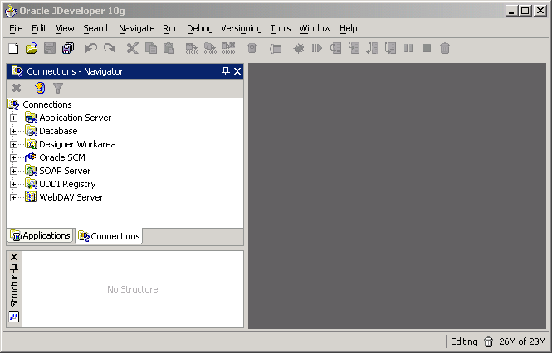
Environnements de programmation PL/SQL
Notes:
Environnements de programmation PL/SQL
Oracle JDeveloper 10g: Oracle JDeveloper 10g est un environnement IDE (Integrated Development Environment) qui permet la prise en charge de bout en bout de la création, du test et du déploiement des applications J2EE, des services Web et du langage PL/SQL.
Vous pouvez utiliser Oracle JDeveloper 10g pour effectuer les opérations suivantes :
Etablir une connexion à la base de données avec un assistant convivial
Naviguer dans les objets de la base à laquelle vous êtes connecté
Créer des utilisateurs et objets de base de données
Créer, exécuter et déboguer des programmes PL/SQL tels que des procédures, des fonctions et des packages
Remarque : Oracle JDeveloper 10g et iSQL*Plus peuvent tous deux être utilisés comme environnements de programmation. Cependant, ce cours utilise iSQL*Plus pour toutes les démonstrations et tous les exercices.

Slide 16
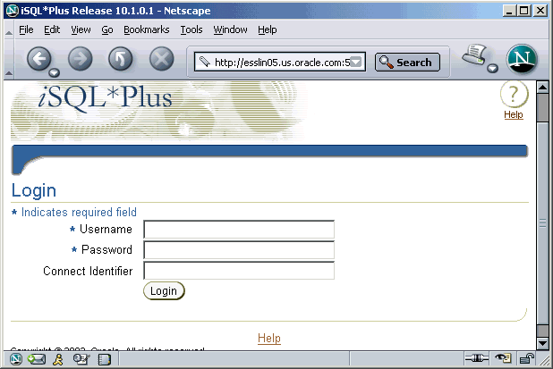
Environnements de programmation PL/SQL
iSQL*Plus
Notes:
Environnements de programmation PL/SQL (suite)
iSQL*Plus : iSQL*Plus est une interface basée sur un navigateur vers SQL*Plus. Vous pouvez vous connecter à la base de données locale ou distante à l'aide de iSQL*Plus. Cet environnement vous permet d'effectuer toutes les opérations que vous pouvez effectuer avec la version de ligne de commande de SQL*Plus.

Slide 17
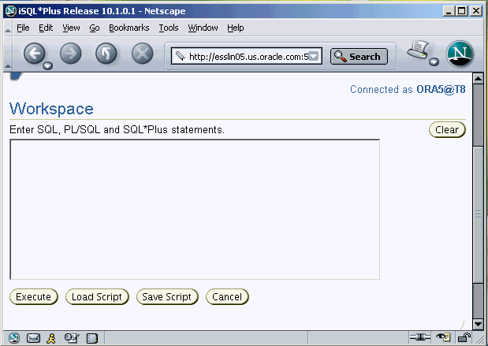
Environnements de programmation PL/SQL
Notes:
Environnements de programmation PL/SQL (suite)
Lorsque vous vous connectez à iSQL*Plus, vous voyez l'écran illustré dans la diapositive ci-dessus. Notez que vous disposez d'un espace de travail pour entrer les instructions SQL, PL/SQL et SQL*Plus. Cliquez sur le bouton Execute pour exécuter les instructions dans l'espace de travail. Cliquez sur le bouton Save Script lorsque vous souhaitez enregistrer toutes les commandes de l'espace de travail dans un fichier script. Vous pouvez enregistrer le script en tant que fichier *.sql. Si vous souhaitez exécuter un fichier script quelconque, cliquez sur le bouton Load Script et sélectionnez le fichier script. Toutes les instructions du fichier script sont chargées dans l'espace de travail et vous pouvez cliquer sur le bouton Execute afin d'exécuter les instructions. Le bouton Clear est utilisé pour effacer le contenu de l'espace
de travail.

Slide 18
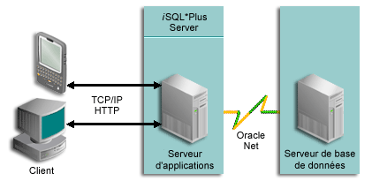
Architecture iSQL*Plus
Notes:
Architecture iSQL*Plus
iSQL*Plus utilise un modèle à trois niveaux, comme illustré dans la diapositive ci-dessus. Les trois niveaux (tiers) de l'architecture sont les suivants :
Niveau client : le client est un client HTTP typique. N'importe quel navigateur connecté à l'intranet ou à Internet peut accéder à l'interface graphique d'iSQL*Plus.
Niveau intermédiaire (middle tier) : le serveur d'applications constitue le niveau intermédiaire de l'architecture iSQL*Plus. Il est installé lors de l'installation de la base de données. Le serveur iSQL*Plus doit être installé sur le même ordinateur que le serveur d'applications. Le niveau intermédiaire est un serveur d'applications compatible J2EE (Java2 Enterprise Edition). Il permet la communication entre iSQL*Plus et la base de données. Les trois niveaux de l'architecture ne doivent pas nécessairement résider sur le même ordinateur. Cependant, le serveur HTTP et iSQL*Plus Server doivent résider sur le même ordinateur. iSQL*Plus gère une identité unique pour chaque session. L'avantage est que de nombreux utilisateurs simultanés peuvent utiliser iSQL*Plus pour accéder à la base de données.
Niveau base de données : le niveau base de données comporte le serveur de base de données. Les composants Oracle Net permettent la communication entre le serveur iSQL*Plus et la base de données.

Slide 19
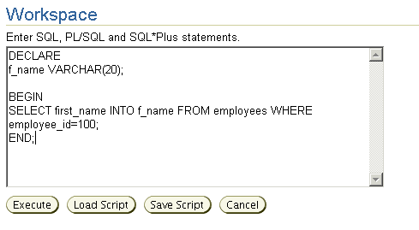
Créer un bloc anonyme
Tapez le bloc anonyme dans l'espace de travail iSQL*Plus :
Notes:
Créer un bloc anonyme
Pour créer un bloc anonyme avec iSQL*Plus, entrez le bloc dans l'espace de travail illustré dans la diapositive ci-dessus. Le bloc comporte la section déclarative et la section exécutable. Ne tenez pas compte pour le moment de la syntaxe des instructions du bloc ; celle-ci sera abordée ultérieurement dans le cours. Le bloc anonyme obtient la valeur first_name de l'employé dont la valeur employee_id est 100 et stocke cette valeur dans une variable nommée f_name.

Slide 20
Exécuter un bloc anonyme
Cliquez sur le bouton Execute pour exécuter le bloc anonyme :
PL\SQL procedure successfully completed.
Notes:
Exécuter un bloc anonyme
Cliquez sur le bouton Execute pour exécuter le bloc anonyme dans l'espace de travail. Notez que le message "PL/SQL procedure successfully completed" s'affiche après l'exécution du bloc.

Slide 21
Tester la sortie d'un bloc PL/SQL
  Activez la sortie dans iSQL*Plus avec la commande SET SERVEROUTPUT ON.
  Utilisez un package Oracle prédéfini et sa procédure :
    DBMS_OUTPUT.PUT_LINE
SET SERVEROUTPUT ON
…
DBMS_OUTPUT.PUT_LINE(' The First Name of the Employee is ' || f_name);
…
Notes:
Tester la sortie d'un bloc PL/SQL
Dans l'exemple de la diapositive précédente, nous avons stocké une valeur dans la variable f_name. En revanche, nous n'avons pas affiché la valeur ; nous allons voir maintenant comment procéder.
Le langage PL/SQL ne permet pas les entrées-sorties. Par conséquent, nous utilisons des packages Oracle prédéfinis pour l'entrée et la sortie. Pour générer la sortie, vous devez :
Activez la sortie dans iSQL*Plus avec la commande SET SERVEROUTPUT ON. SET SERVEROUTPUT ON est une commande SQL*Plus également prise en charge par iSQL*Plus.
Utilisez la procédure PUT_LINE du package DBMS_OUTPUT afin d'afficher la sortie. Transmettez à cette procédure la valeur à afficher comme argument, comme illustré dans la diapositive ci-dessus. La procédure affiche alors les arguments.

Slide 22
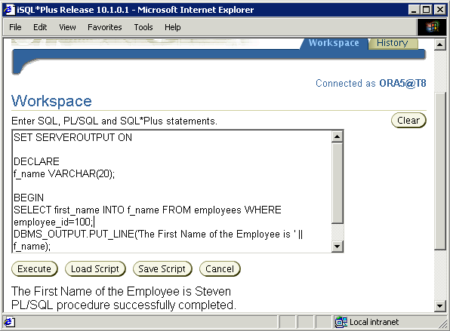
Tester la sortie d'un bloc PL/SQL
Notes:
Tester la sortie d'un bloc PL/SQL (suite)
La diapositive ci-dessus illustre la sortie du bloc PL/SQL après l'inclusion du code pour la génération de la sortie.

Slide 23
Synthèse
Ce chapitre vous a permis d'apprendre à :
  intégrer des instructions SQL aux structures de programme PL/SQL
  identifier les avantages liés à l'utilisation du langage PL/SQL
  différencier les différents types de bloc PL/SQL
  utiliser iSQL*Plus en tant qu'environnement de programmation pour le langage PL/SQL
  afficher des messages en langage PL/SQL
Notes:
Synthèse
Le langage PL/SQL comporte des fonctionnalités de programmation servant d'extension au langage SQL. Ce dernier, qui est un langage non procédural, est rendu procédural avec les structures de programmation PL/SQL. Les applications PL/SQL peuvent s'exécuter sur toute plate-forme ou tout système d'exploitation sur lequel s'exécute le serveur Oracle. Dans ce chapitre, vous avez appris à créer des blocs PL/SQL de base.

Slide 24
Présentation de l'exercice 1
Cet exercice porte sur les points suivants :
  identifier les blocs PL/SQL qui s'exécutent
  avec succès
  créer et exécuter un bloc PL/SQL simple
Notes:
Présentation de l'exercice 1
Cet exercice renforce les bases du langage PL/SQL apprises dans ce chapitre.
La question 1 vous permet d'identifier les blocs PL/SQL qui s'exécutent avec succès ; répondez-y par écrit.
La question 2 implique la création et l'exécution d'un bloc PL/SQL simple.

Slide 25
Exercice 1
Notes:
Exercice 1
Avant de commencer cet exercice, assurez-vous d'avoir visualisé les deux viewlets sur
l'utilisation d'iSQL*Plus.
Le dossier labs est votre répertoire de travail. Vous pouvez enregistrer les scripts dans le
dossier labs. Demandez de l'aide au formateur afin de localiser le dossier labs de ce cours.
Les solutions de tous les exercices se trouvent dans le dossier soln.
Parmi les blocs PL/SQL suivants, lesquels s'exécutent avec succès ?
a. BEGIN
END;
b. DECLARE
amount INTEGER(10);
END;
c. DECLARE
BEGIN
END;
d. DECLARE
amount INTEGER(10);
BEGIN
DBMS_OUTPUT.PUT_LINE(amount);
END;
Créez et exécutez un bloc anonyme simple qui affiche "Hello World". Exécutez et enregistrez ce script sous le nom lab_01_02_soln.sql.

